Slide 1

콘도 신청 서비스 챗봇 예상 시나리오
정찬영

Slide 2




목차
- 데이터 정의
- 전체 예상 시나리오

Slide 3
데이터 정의
순번 | 입력항목 | 설명 | 입력타입 | 입력예시 | 비고
1 | 콘도 이름 | 예약할 콘도의 이름(장소) | 숫자(코드) | 1 | 서울한화콘도 제주신화콘도 강원롯데콘도
2 | 일정 | 체크인 날짜와 체크아웃 날짜 | 날짜 | 2021.07.04 ~ 2021.07.07 | 달력 API 이용
3 | 인원 | 투숙할 총 인원 | 숫자 | 4
4 | 조식 유무 | 조식 서비스 신청 유무 | 버튼 | 예 | YES / NO

Slide 4
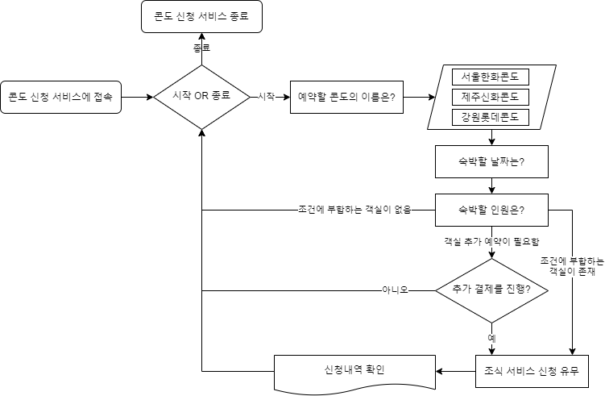
예상 시나리오

